Slide 2

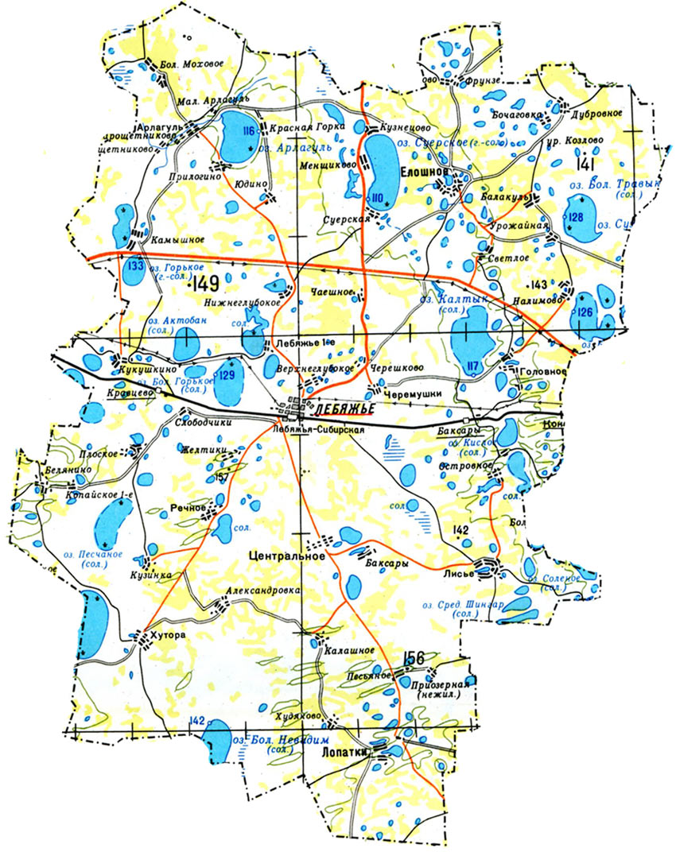
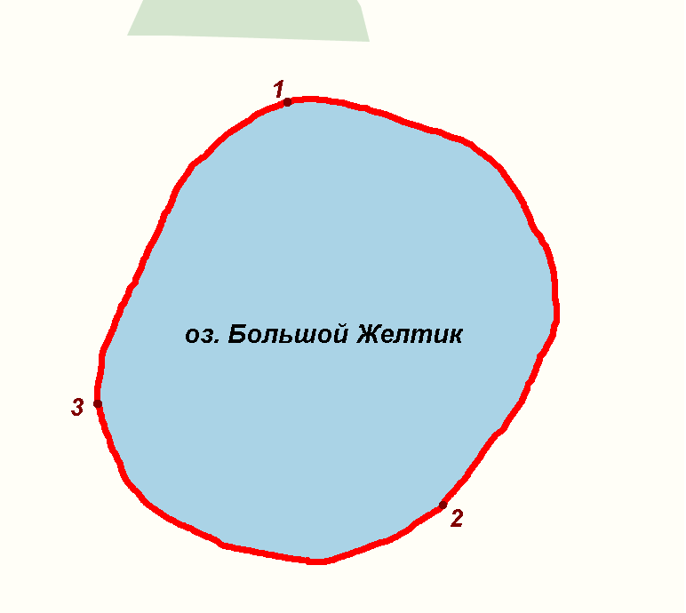
СХЕМА ГРАНИЦ РЫБОВОДНОГО УЧАСТКА
Муниципальное
образование,
вид рыболовства
Наименование рыбоводного
участка
Описание границ рыбоводного
участка
длина (м),
ширина (м),
площадь (га)
Лебяжьевский муниципальный округ
оз. Большой Желтик
Географические координаты точек
(с использованием системы координат WGS84)
№
точ Е (долгота), N (широта)
ки
1. 66°21′56″ 55°13′44″
2. 66°22′10″ 55°13′25″
3. 66°21′41″ 55°13′30″
Площадь – 40,6 га
Товарное рыбоводство
от т. 1 до т. 2 по береговой линии; от т. 2 до т. 3 по береговой линии; от т. 3 до т. 1 по береговой линии
оз. Большой Желтик
Условные обозначения:
- Граница рыбоводного
участка

